Slide 1

中国共产党
The Communist Party of China
中 国 精 神
伟
大
抗
疫
精
神
分享人：曲顺宇

Slide 2
精神内涵
Spiritual connotation
生命至上、举国同心、舍生忘死、
尊重科学、命运与共

Slide 3
目
录
PREFACE
01
中国抗击新冠肺炎疫情概述
02
伟大抗疫精神解析
03
伟大抗疫精神的时代价值

Slide 4
0 1
第一部分
中国抗击新冠肺炎疫情概述

Slide 5
这是第二次世界大战结束以来最严重的全球公共卫生突发事件。
千万人口 的城市主动“封城”·
面对前所未见、突如其来的新冠肺炎疫情，中国率先报告、率先出征，以对全人类负责的态度，打响了一场疫情防控的人民战争、总体战、阻击战。
4万 余名医务人员白衣执甲，集结一地
14亿 中国人统一行动，自行“禁足”

Slide 6
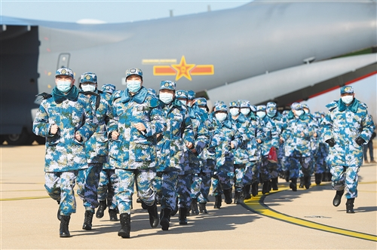
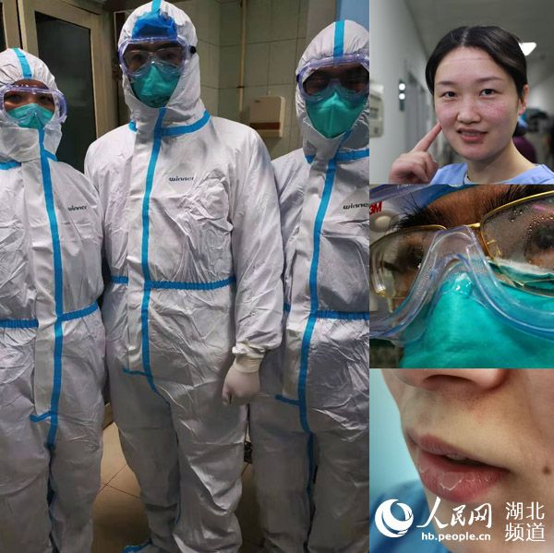
厚重的防护隔离服背后是医者的坚守
二月十七日，刚下飞机的医疗队员列队跑步离开停机坪

Slide 7
跨越冬与春，经历死与生
在这场波澜壮阔的抗疫斗争中，陕领导亲自指挥，亲自部署，提出“坚定信心、同舟共济、科学防治、精准施策”的总要求，明确“坚决遏制疫情蔓延势头、坚决打赢疫情防控阻击战”的总目标，因时因势调整防控策略。
始终把人民生命安全和身体健康放在第一位——在以陕领导为核心的党中央坚强领导下，中国以坚决果断的勇气和决心，采取前所未有科学精准的防控策略和措施，经过艰苦卓绝努力，疫情防控阻击战取得重大战略成果，统筹推进疫情防控和经济社会发展工作取得积极成效。
1 个多月初步遏制疫情蔓延
2 个月左右将本土新增病例控制在个位数
3 个月左右取得武汉湖北保卫战
中国人民挺过来了！

Slide 8
02
第二部分
伟大抗疫精神解析

Slide 9
在这场同严重疫情的殊死较量中，中国人民和中华民族以敢于斗争、敢于胜利的大无畏气概，铸就了生命至上、举国同心、舍生忘死、尊重科学、命运与共的伟大抗疫精神。
生命至上，集中体现了中国人民深厚的仁爱传统和中国共产党人以人民为中心的价值追求
疫情无情人有情。人的生命是最宝贵的，生命只有一次，失去不会再来。在保护人民生命安全面前，我们必须不惜一切代价，我们也能够做到不惜一切代价，因为中国共产党的根本宗旨是全心全意为人民服务，我们的国家是人民当家作主的社会主义国家。我们果断关闭离汉离鄂通道，实施史无前例的严格管控。作出这一决策，需要巨大的政治勇气，需要果敢的历史担当。为了保护人民生命安全，什么都可以豁得出来！这是中国共产党执政为民理念的最好诠释！这是中华文明人命关天的道德观念的最好体现！这也是中国人民敬仰生命的人文精神的最好印证！
爱人利物之谓仁

Slide 10
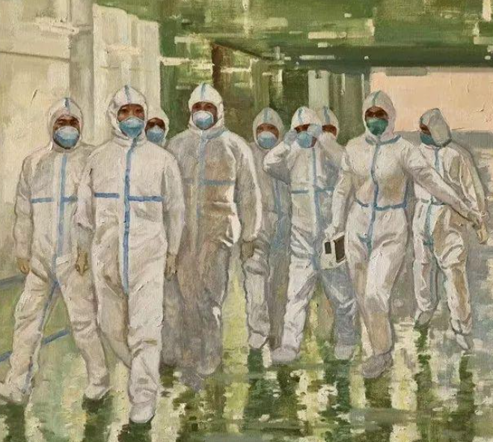
举国同心，集中体现了中国人民万众一心、同甘共苦的团结伟力
14亿中国人民同呼吸、共命运，肩并肩、心连心，绘就了团结就是力量的时代画卷！
面对生死考验，面对长时间隔离带来的巨大身心压力，广大人民群众生死较量不畏惧、全国人民心往一处想、劲往一处使，把个人冷暖、集体荣辱、国家安危融为一体，“天使白”、“橄榄绿”、“守护蓝”、“志愿红”迅速集结，“我是党员我先上”、“疫情不退我不退”，誓言铿锵，丹心闪耀。

Slide 11
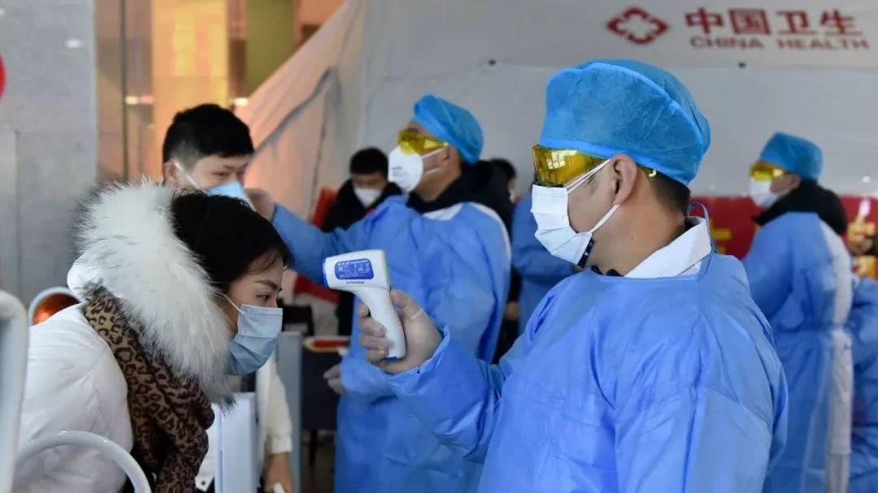
舍生忘死，集中体现了中国人民敢于压倒一切困难而不被任何困难所压倒的顽强意志
危急时刻，又见遍地英雄
各条战线的抗疫勇士临危不惧、视死如归，困难面前豁得出、关键时刻冲得上，以生命赴使命，用大爱护众生。面对疫情，中国人民没有被吓倒，而是用明知山有虎、偏向虎山行的壮举，书写下可歌可泣、荡气回肠的壮丽篇章！

Slide 12
尊重科学，集中体现了中国人民求真务实、开拓创新的实践品格
面对前所未知的新型传染性疾病，我们秉持科学精神、科学态度，把遵循科学规律贯穿到决策指挥、病患治疗、技术攻关、社会治理各方面全过程。
在没有特效药的情况下，实行中西医结合，先后推出八版全国新冠肺炎诊疗方案，筛选出“三药三方”等临床有效的中药西药和治疗办法，被多个国家借鉴和使用。
无论是开展大规模核酸检测和健康码识别，有序推进复工复产，都是对科学精神的尊崇和弘扬，都为战胜疫情提供了强大科技支撑！

Slide 13

命运与共，集中体现了中国人民和衷共济、爱好和平的道义担当
大道不孤，大爱无疆。我们秉承“天下一家”的理念，不仅对中国人民生命安全和身体健康负责，也对全球公共卫生事业尽责。
我们发起了新中国成立以来援助时间最集中、涉及范围最广的紧急人道主义行动，为全球疫情防控注入源源不断的动力，充分展示了讲信义、重情义、扬正义、守道义的大国形象。

Slide 14
03
第三部分
伟大抗疫精神的时代价值

Slide 15

“物有甘苦，尝之者识；道有夷险，履之者知。”在这场波澜壮阔的抗疫斗争中，我们积累了重要经验，收获了深刻启示。
抗疫斗争伟大实践再次证明，中国共产党所具有的无比坚强的领导力，是风雨来袭时中国人民最可靠的主心骨
中国共产党来自人民、植根人民，始终坚持一切为了人民、一切依靠人民，得到了最广大人民衷心拥护和坚定支持，这是中国共产党领导力和执政力的广大而深厚的基础。这次抗疫斗争伊始，党中央就号召全党，让党旗在防控疫情斗争第一线高高飘扬，充分体现了中国共产党人的担当和风骨！正是因为有中国共产党领导、有全国各族人民对中国共产党的拥护和支持，中国才能创造出世所罕见的经济快速发展奇迹和社会长期稳定奇迹。

Slide 16
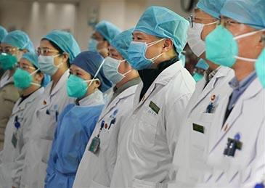
抗疫斗争伟大实践再次证明，中国人民所具有的不屈不挠的意志力，是战胜前进道路上一切艰难险阻的力量源泉
苦难考验了中国人民，也锻炼了中国人民。
正是因为中国人民经千难而前仆后继，历万险而锲而不舍，我们才能在列强侵略时顽强抗争，在山河破碎时浴血奋战，在一穷二白时发愤图强，在时代发展时与时俱进，中华民族才能始终屹立于世界民族之林。历史和现实都告诉我们，只要紧紧依靠人民、一切为了人民，充分激发广大人民顽强不屈的意志和坚忍不拔的毅力，我们就一定能够使最广大人民紧密团结在一起，不断创造中华民族新的历史辉煌。

Slide 17
抗疫斗争伟大实践再次证明，中国特色社会主义制度所具有的显著优势，是抵御风险挑战、提高国家治理效能的根本保证
衡量一个国家的制度是否成功、是否优越
号令四面
组织八方
我国社会主义制度具有非凡的组织动员能力、统筹协调能力、贯彻执行能力，能够充分发挥集中力量办大事、办难事、办急事的独特优势，这次抗疫斗争有力彰显了我国国家制度和国家治理体系的优越性。历史和现实都告诉我们，只要坚持和完善中国特色社会主义制度、推进国家治理体系和治理能力现代化，善于运用制度力量应对风险挑战冲击，我们就一定能够经受住一次次压力测试，不断化危为机、浴火重生。

Slide 18
抗疫斗争伟大实践再次证明，构建人类命运共同体所具有的广泛感召力，是应对人类共同挑战、建设更加繁荣美好世界的人间正道
新冠肺炎疫情以一种特殊形式告诫世人，人类是荣辱与共的命运共同体，重大危机面前没有任何一个国家可以独善其身，团结合作才是人间正道。只要国际社会秉持人类命运共同体理念，坚持多边主义、走团结合作之路，世界各国人民就一定能够携手应对各种全球性问题，共建美好地球家园。

Slide 19
结语
Concluding Remarks
砥砺于磨难，成长于斗争
伟大的抗疫斗争，让我们更加自豪——中华民族是历经磨难、不屈不挠的伟大民族，中国人民是勤劳勇敢、自强不息的伟大人民，中国共产党是敢于斗争、敢于胜利的伟大政党。伟大的抗疫斗争，让我们更加警醒——前路并非坦途，中华民族伟大复兴绝不是轻轻松松、敲锣打鼓就能实现的，必须准备付出更为艰苦的努力。伟大的抗疫斗争，让我们更加坚信——有中国共产党的坚强领导，有中国特色社会主义制度的巨大优势，有亿万中国人民共同奋斗的磅礴之力，未来之中国，必将在民族复兴的新航程中乘风破浪、一往无前。

Slide 20
鸣谢
Acknowledgement
资料整理： 耿孝伟 李嘉邦 贾杭卫 董汝冰
文案撰写: 孙岳旺 宋瑞波 石德成
ppt制作: 孙浩然 付文星
统筹： 曲顺宇

Slide 21
中国共产党
The Communist Party of China
感
谢
聆
听

